Slide 1
Bài 3:
TRAO ĐỔI DỮ LIỆU QUA THƯ ĐIỆN TỬ
CHỦ ĐỀ 1:
GIAO TIẾP THỜI CÔNG NGHỆ
Hoàn tất bài học này em sẽ:
Biết cách sử dụng hộp thư điện tử để gửi dữ liệu đính kèm thư.
Mọi nhu cầu file chỉnh sữa liên hệ: lienhe@khangphuc.vn

Slide 2
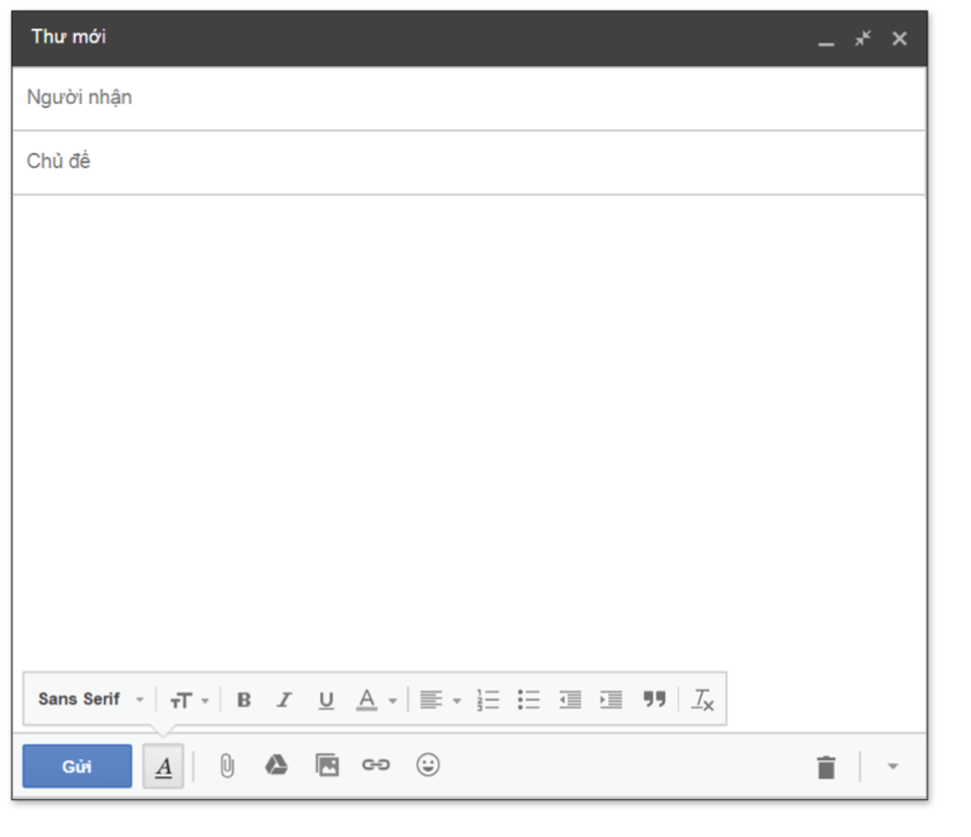
Bài 3:
TRAO ĐỔI DỮ LIỆU QUA THƯ ĐIỆN TỬ
BẮT ĐẦU
Không giống thư truyền thống, thư điện tử cho phép người dùng đính kèm thêm dữ liệu vào trong thư trước khi gửi. Biểu tượng đính kèm thư là chiếc kẹp giấy.
Dữ liệu chèn vào thư điện tử thường là, hình ảnh, văn bản Word, bảng tính Excel, bài trình diễn Powerpoint hoặc nhiều tập tin khác.
Những tập tin ứng dụng (có phần mở rộng .exe) không được chèn vào thư điện tử, để phòng ngừa Virus.

Slide 3
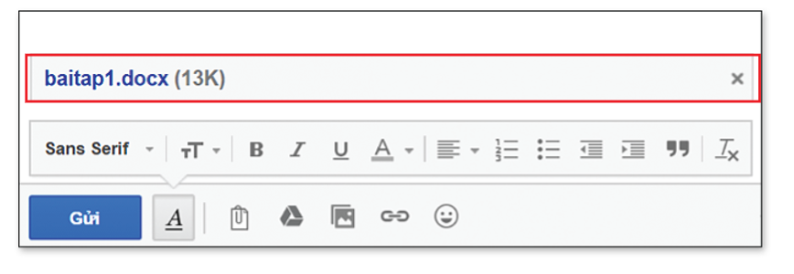
Bài 3:
TRAO ĐỔI DỮ LIỆU QUA THƯ ĐIỆN TỬ
BẮT ĐẦU
Sau khi đính kèm dữ liệu xong, cửa sổ soạn thư sẽ xuất hiện tập tin:
Lưu ý: dung lượng tối đa của tập tin đính kèm hiện tại cho phép là 25 Mb, một số trường hợp em có thể gửi bằng các liên kết, em hãy sao chéo địa chỉ liên kết vào dán nó vào ô nội dung của cửa sổ soạn thư.

Slide 4
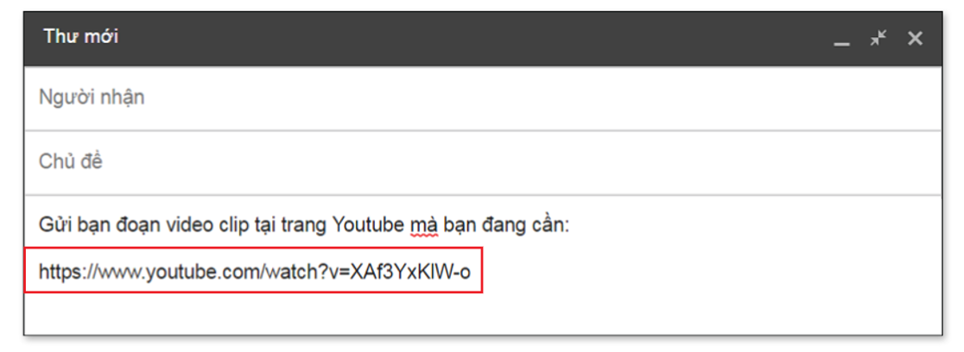
Bài 3:
TRAO ĐỔI DỮ LIỆU QUA THƯ ĐIỆN TỬ
BẮT ĐẦU
Sau khi đính kèm dữ liệu xong, cửa sổ soạn thư sẽ xuất hiện tập tin:
Lưu ý: dung lượng tối đa của tập tin đính kèm hiện tại cho phép là 25 Mb, một số trường hợp em có thể gửi bằng các liên kết, em hãy sao chéo địa chỉ liên kết vào dán nó vào ô nội dung của cửa sổ soạn thư.

Slide 5
Bài 3:
TRAO ĐỔI DỮ LIỆU QUA THƯ ĐIỆN TỬ
BẮT ĐẦU
Thư nhận được có đính kèm dữ liệu, sẽ có biểu tượng kẹp giấy ở góc bên phải
Để xem được tập tin được đính kèm trong thư, em nhấp chuột vào biểu tượng tải xuống, hoặc tải về máy tính.

Slide 6
Bài 3:
TRAO ĐỔI DỮ LIỆU QUA THƯ ĐIỆN TỬ
KHỞI ĐỘNG
1. Trong các nút lệnh sau trong cửa sổ soạn thư, nút lệnh nào cho phép ta đính kèm tệp tin?

Slide 7
Bài 3:
TRAO ĐỔI DỮ LIỆU QUA THƯ ĐIỆN TỬ
KHỞI ĐỘNG
2. Trong các tệp tin sau, tệp tin nào sẽ bị hạn chế không được phép đính kèm vào thư?
A
Tệp tin văn bản có phần mở rộng docx
B
Tệp tin ứng dụng có phần mở rộng exe
C
Tệp tin trình diễn có phần mở rộng pptx
D
Tệp tin âm thanh có phần mở rộng mp3

Slide 8
Bài 3:
TRAO ĐỔI DỮ LIỆU QUA THƯ ĐIỆN TỬ
KHỞI ĐỘNG
3. Trong các phát biểu sau đây, phát biểu nào chưa chính xác?
A
Mỗi thư điện tử chỉ được phép đính kèm một tệp tin với dung lượng không quá giới hạn quy định
B
Mỗi thư điện tử được phép đính kèm nhiều tệp tin với tổng dung lượng không quá giới hạn quy định
C
Ta có thể đính kèm tệp tin video với dung lượng không quá giới hạn quy định
D
Ta có thể đính kèm các tệp tin văn bản, hình ảnh, bài trình diễn với tổng dung lượng không quá giới hạn quy định

Slide 9
Bài 3:
TRAO ĐỔI DỮ LIỆU QUA THƯ ĐIỆN TỬ
TĂNG TỐC
1. Em thực hành soạn thảo một tệp tin văn bản, sau đó thực hành đính kèm gửi thư cho các bạn trong nhóm.
2. Khi nhận được thư của bạn có đính kèm tệp tin, em tìm cách mở tệp tin đính kèm để xem nội dung tệp tin đó.

Slide 10
Bài 3:
TRAO ĐỔI DỮ LIỆU QUA THƯ ĐIỆN TỬ
VỀ ĐÍCH
Em hãy ghi lại các bước để gửi một thư điện tử có đính kèm tệp tin
cho bạn em vào những dòng trống dưới đây:
Bước 1: Đăng nhập tài khoản vào thư điện tử
............................................................................................................................................................................................................................................................................................................................................................................................................................................................................................................................................
Bước 2: Vào mục Soạn thư
Bước 3: Nhập địa chỉ thư điện tử người nhận thư vào mục Đến, CC, BCC
Bước 4: Điền tiêu đề, nội dung và đính kèm thư nếu muốn sau đó bấm Gửi

Slide 11
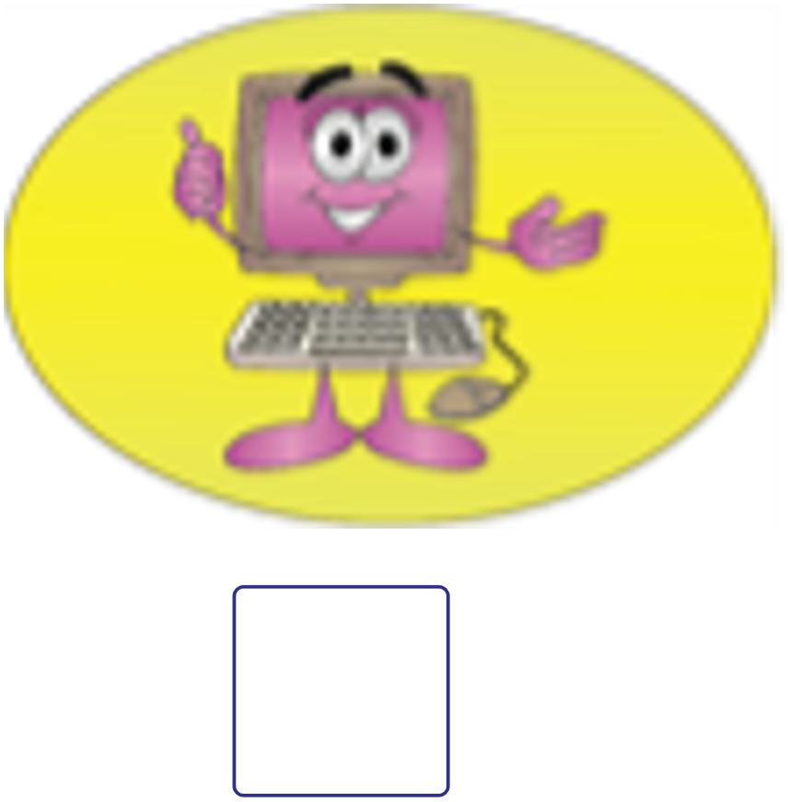
Bài 3:
TRAO ĐỔI DỮ LIỆU QUA THƯ ĐIỆN TỬ
KẾT QUẢ
Em đánh dấu vào ô vuông kết quả mà em đã đạt được qua bài học này.
Hoàn thành tốt bài học
Hoàn thành bài học
Chưa hoàn thành bài học

Slide 12
Bài 3:
TRAO ĐỔI DỮ LIỆU QUA THƯ ĐIỆN TỬ
ĐỌC THÊM
Mỗi hộp thư điện tử cấp cho người dùng một khoản dung lượng lưu trữ ít nhất là 5 Gb, do đó, ta có thể sử dụng dung lượng trống này để lưu trữ các tệp tin cần thiết, nhằm mục đích có thể sử dụng các dữ liệu ở bất kỳ nơi nào. Để làm được điều này, ta chỉ cần thực hiện thao tác gửi thư điện tử đến cho địa chỉ người nhận là chính mình, sau đó đính kèm tệp tin cần sử dụng vào thư.

Slide 13
Về nhà các em hãy xem lại bài cũ!
Mọi nhu cầu file chỉnh sữa liên hệ: lienhe@khangphuc.vn

